Slide 1

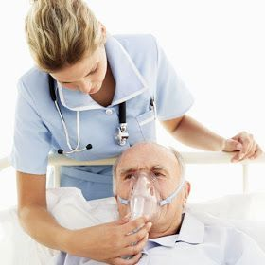
OXIGENOTERAPIA
Escuela Superior de Enfermería “Cecilia Grierson”
Cuidados de Enfermería
Prof. Lic. Sara l. Penice

Slide 2
Definición
Oxigenoterapia Procedimiento que consiste en la administración por inhalación, de oxígeno a un paciente.
Mezclado en distintos valores de concentración con el aire.
Se administran concentraciones de entre 24%- 100%
El porcentaje más usual en la administración de oxígeno oscila entre el 24%-28%.

Slide 3
Finalidad de la Oxigenoterapia
Es aumentar el aporte de oxígeno a los tejidos utilizando al máximo la capacidad de transporte de la sangre arterial.
Para ello, la cantidad de oxígeno en el gas inspirado, debe saturar completamente la hemoglobina.

Slide 4
Conceptos
Respiración
Es el proceso de intercambio de oxígeno (O2) y dióxido de carbono (CO2) entre la sangre y la atmósfera.
Ventilación
Es el intercambio del aire entre la atmósfera y los alvéolos pulmonares mediante la inspiración (entrada de aire a las vías respiratorias) y la espiración (salida de aire).

Slide 5
Conceptos
Hipoxemia
Disminución de la presión arterial de oxigeno (POA2) por debajo de 80 mmHg, que corresponde a una saturación de 90 % de O2
Hipoxia
Déficit en el transporte de 02 suministrado por la sangre hacia los tejidos.

Slide 6
Objetivo de la oxigenoterapia
Tratar la hipoxemia y evitar la hipoxia tisular.
Disminución del trabajo pulmonar.
Disminución del trabajo miocardio.

Slide 7
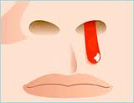
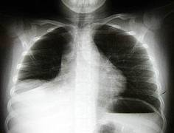
Efectos Adversos
Atelectasia por reabsorción (FIO2>50%)
Irritación/resequedad mucosas
Epistaxis
Rinitis
Odinofagia
Traqueítis
Hipotensión refleja o vasodilatación Vasoconstricción sistémica

Slide 8
Indicaciones
Hipoxemia: Niveles bajos de oxígeno en la sangre.
Enfermedades pulmonares crónicas: Enfermedad Pulmonar Obstructiva Crónica (EPOC)
Enfermedades agudas: Ataques graves de asma, neumonía, COVID-19.
Insuficiencia cardíaca: En etapas avanzadas de insuficiencia cardíaca.
Hipoxia tisular sin hipoxemia: Cuando los tejidos no reciben suficiente oxígeno, a pesar de niveles normales de oxígeno en sangre.
Anemia severa: Una cantidad insuficiente de glóbulos rojos para transportar oxígeno.
Intoxicaciones: Intoxicación por monóxido de carbono, intoxicación por cianuros.

Slide 9
Causas de hipoxemia
Diminución de la presión parcial de oxigeno en el gas inspirado.
Hipoventilación
Alteración de la relación V/Q (V= Ventilación; Q= Perfusión)
Trastornos de difusión.
Shunt intrapulmonar.(causado por áreas de desequilibrio de ventilación/perfusión extrema)

Slide 10
El Shunt pulmonar
Un shunt o cortocircuito pulmonar ocurre cuando la sangre pasa a través de los pulmones sin oxigenarse adecuadamente, evitando el intercambio gaseoso en los alvéolos y resultando en hipoxemia o insuficiencia respiratoria.
Esto ocurre porque, en un área de los pulmones con SHUNT, la sangre pasa a través de los capilares alveolares sin haber recibido oxígeno, ya sea por una ventilación ausente o un desajuste entre ventilación y perfusión.

Slide 11
Signos y síntomas de hipoxemia
Sistema | Leve a moderada | Severa
SNC | Confusión, agitación | letargia, obnubilación
Cardíaco | Taquicardia, extrasístoles, hipotensión | Bradicardia, hipotensión
Respiratorio | Disnea, taquipnea, aumento del trabajo respiratorio | Aumento de la disnea taquipnea, posible bradipnea
Gases arteriales | PaO2 60-80 mmHg | PaO2 <60 mmHg
Piel | Frialdad ,palidez | Cianosis

Slide 12
¿Cuando se esta en hipoxemia?
Niveles de O2 en sangre | PaO2 ( presión parcial de O2 en sangre) [mmHg]
Normal | 80 a 100 mmHg
Hipoxemia leve | 60 a 70 mmHg
Hipoxemia moderada | 40 a 59 mmHg
Hipoxemia grave | Bajo 40 mmHg

Slide 13
O2 =Medicamento
Indicaciones
Dosis
Contraindicaciones
Efectos adversos
Toxicidad

Slide 14
Precauciones
El O2 es un medicamento se administra solo con prescripción médica.
El aumento de la FiO2 (fracción inspirada) no aumenta la cantidad de oxigeno a eritrocitos o plasma.

Slide 15
Precauciones
En pacientes con EPOC o con
hipoventilación la administración de O2 tiene que
ser graduada comenzando con baja concentraciones.
EL OBJETIVO:
Es corregir la Hipoxemia (PaO2 por encima de 60 mmhg
y Saturación mayor de 90 %) sin aumentar la hipercapnia.

Slide 16
Tipos de sistemas
ALTO flujo
BAJO flujo

Slide 17
Bajo flujo
El método se utiliza cuando la FR es menor de 20 respiratorio X min y cuando el patrón respiratorio es estable.
Cánula Nasal
Mascara Simple
Mascara con reservorio

Slide 18
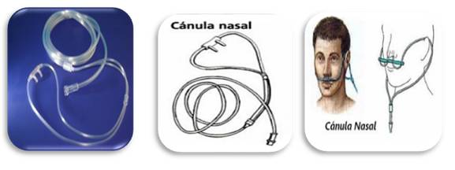
Cánula nasal

Slide 19
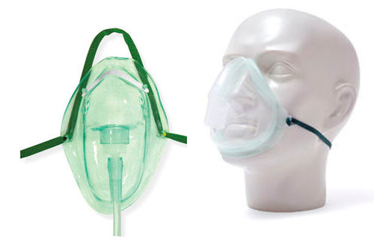
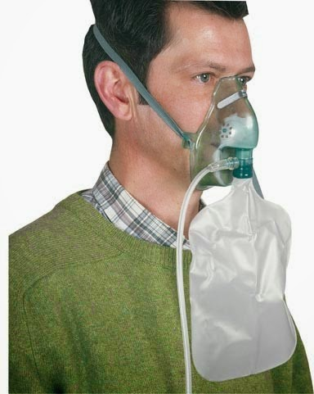
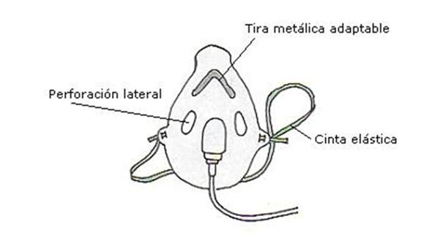
Mascaras de bajo Flujo
Mascara con reservorio

Slide 20
Ventajas y desventajas del sistema de ventilación de bajo flujo
VENTAJAS
Cómoda, bien tolerada
El paciente puede comer y beber.
Puede ser usada con humidificadores.
Puede usarse en pacientes con EPOC:
DESVENTAJAS
NO proporciona la totalidad del gas inspirado y parte del aire inspirado debe ser tomado del medio ambiente.
Puede producir presión sobre la nariz y/o el pabellón auricular
Puede producir resequedad e irritación de la mucosa nasal.

Slide 21
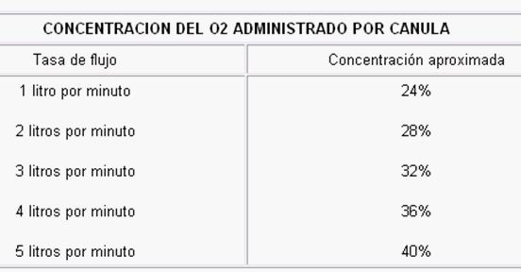
Concentración de O2 administrado por Cánula

Slide 22
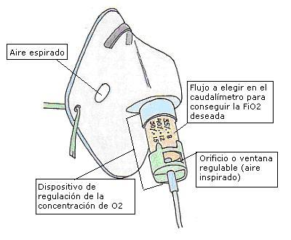
Alto flujo
El paciente respira la totalidad del gas suministrado.
Se utilizan el mecanismo Venturi, para succionar el aire del medio ambiente y mezclarlo con el flujo de 02

Slide 23
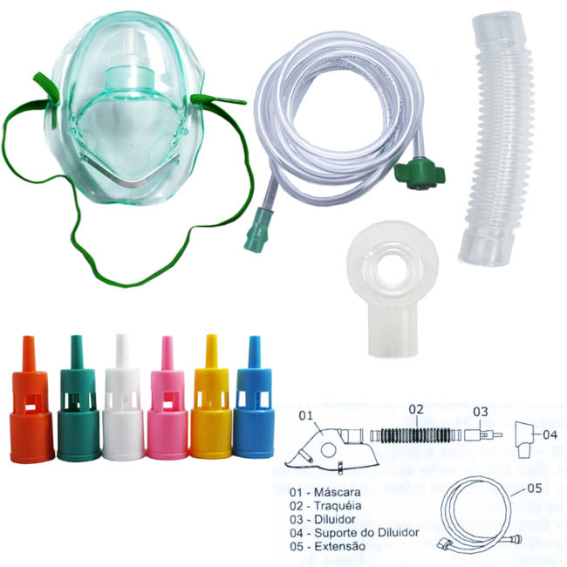
Mascara de Venturi

Slide 24
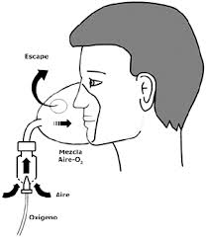
Alto flujo
Ventajas
Aporta concentraciones de O2 que varían desde 24 a 50% con flujo de 4 a 8 litros x´ en dosis mas exactas.
Desventajas
Limitante de movimiento
Se debe retirar para que el paciente coma.
A largo plazo puede provocar sensación de confinamiento.
Puede producir sequedad o irritación de los ojos.

Slide 25
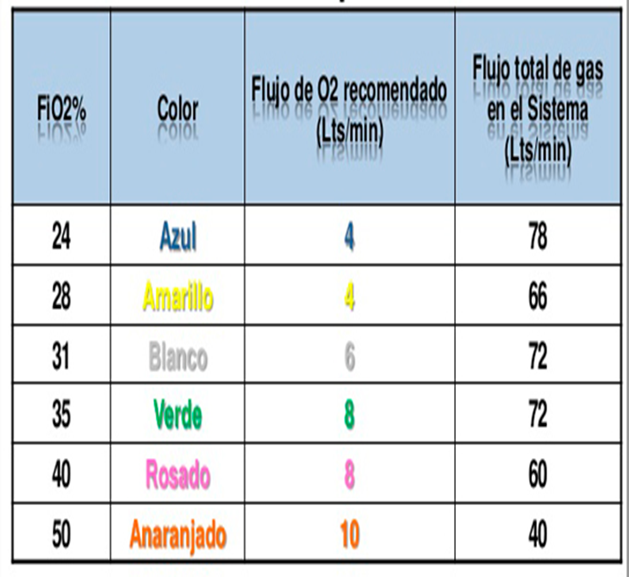
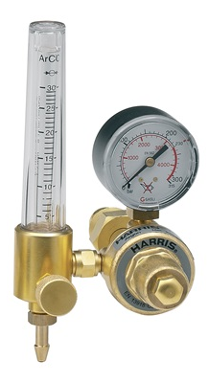
FiO2 %

Slide 26
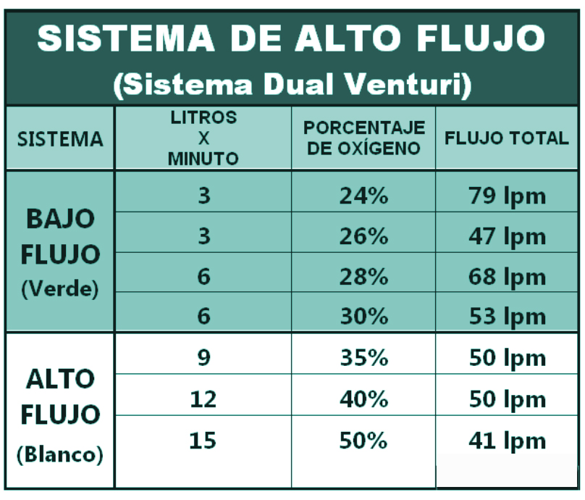

Slide 27
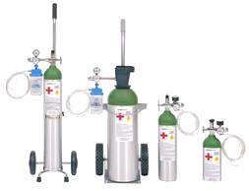
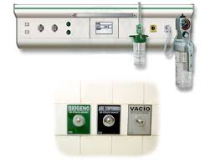
Fuentes de administración de Oxigeno
Por cilindros o balas de Oxigeno
Sistema central : Consolas con sistema de vacío, oxigeno y aire comprimido

Slide 28
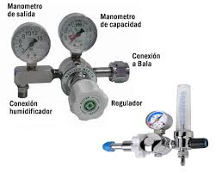
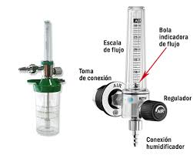
Accesorios auxiliares
Manómetro de presión: Indica la presión
Flujómetro o caudalímetro
Humidificador

Slide 29
Principios para su administración
Dosificada
Controlada
Humidificada
La administración depende del paciente, su severidad, cuadro, causas de hipoxemia

Slide 30
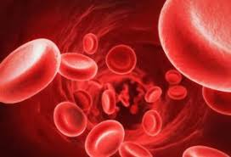
Toxicidad por oxigeno
Esta dada por la administración de oxigeno en concentraciones altas ( mas de 50%) en periodo prolongado.
Signos y síntomas
Dolor subesternal
Parestesias de las extremidades,
Disnea
Inquietud
Fatiga
Malestar general

Slide 31
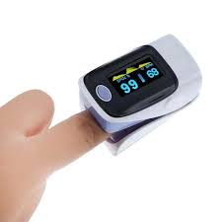
Acciones de Enfermería
Valorar
La profundidad de las respiraciones y la FR
Signos vitales
Estado de conciencia
Saturación de O2
Gasometría

Slide 32
Cuidados de enfermería
Controlar regularmente la posición correcta del dispositivo.
Comprobar que la cinta no irrita el cuero cabelludo ni los pabellones auriculares.
Vigilar que no haya fugas de oxígeno por fuera de la mascarilla (especialmente hacia los ojos).
Valorar las mucosas nasal y labial y lubricar según necesidad.
Realizar limpieza de los dispositivo o reemplazo de los mismos.

Slide 33
Cuidados de Enfermería
La desconexión del sistema de suministro
El agotamiento de la fuente de O2
La acumulación de secreciones con reducción de la luz de la vía aérea.
La infección respiratoria por falta de adecuadas condiciones de asepsia en los dispositivos

Slide 34
